Slide 1

SignalForge (Alat Nirkabel Serbaguna)
EL5032 PERANCANGAN SISTEM ELEKTRONIKA
Tim Penyusun:
Mohamad Imam Firdaus (23224002)
Saufik Ramadhan (23222019)

Slide 2
Abstrak
SignalForge merupakan alat multifungsi untuk penggiat keamanan digital dan siber atau sekadar untuk hobbyst karena kemampuannya untuk membaca, meniru, dan berinteraksi dengan berbagai sinyal radio frekuensi (RF), kartu RFID, dan protokol komunikasi lainnya. Alat ini memfasilitasi eksplorasi keamanan siber, pengujian perangkat keras, dan berbagai aplikasi lain di bidang teknologi informasi.

Slide 3
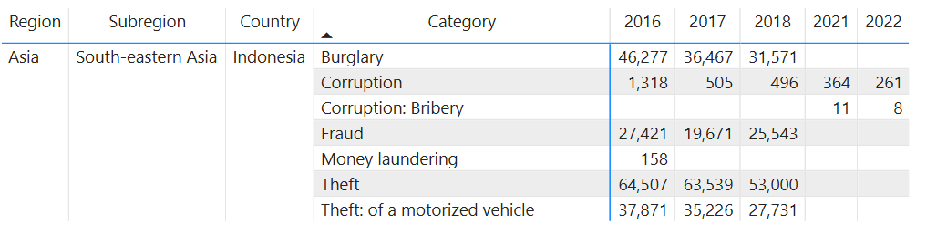
Latar Belakang

Slide 4
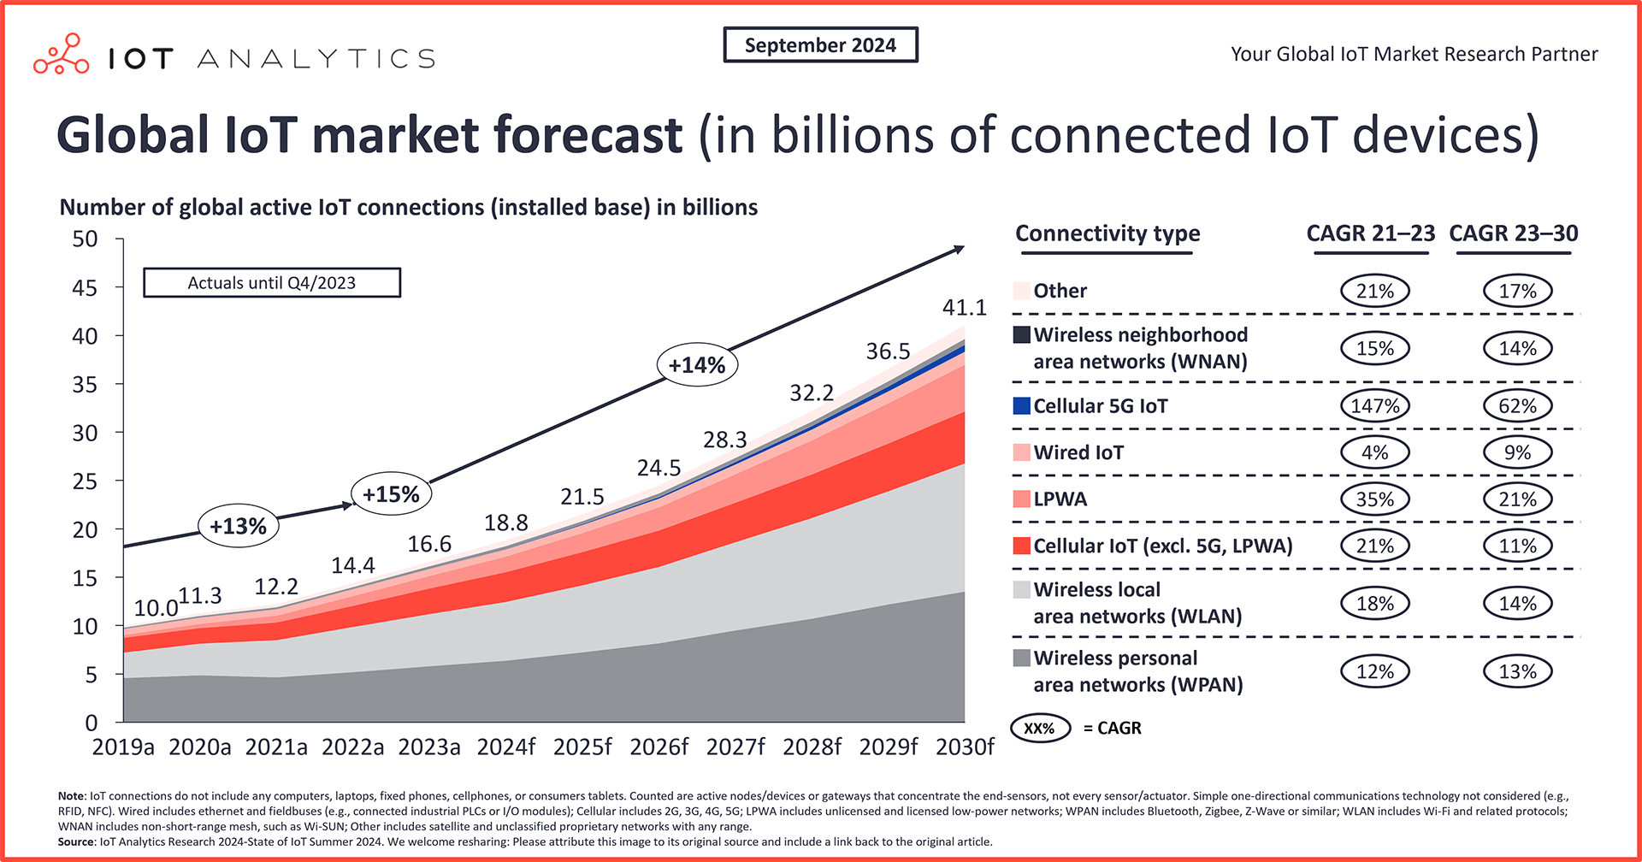
Latar Belakang

Slide 5

Latar Belakang

Slide 6
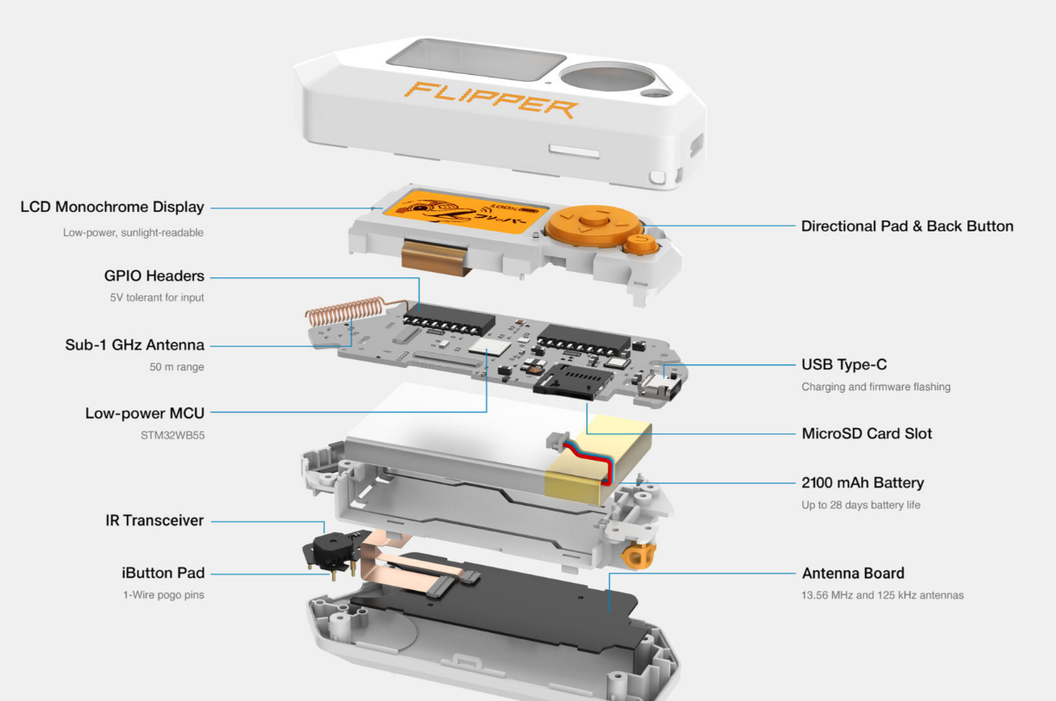
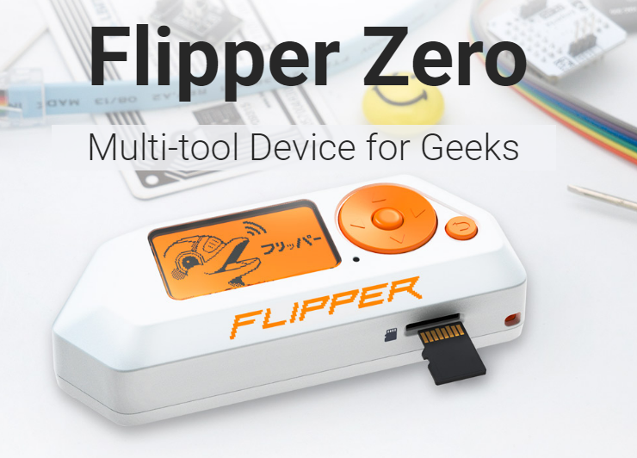
Flipper zero

Slide 7


Slide 8
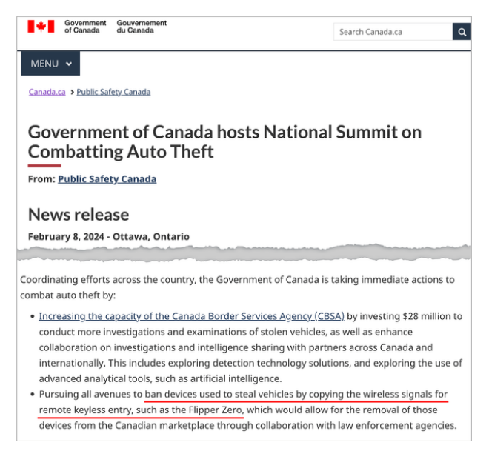

Slide 9
Latar Belakang
Indonesia menghadapi tantangan keamanan, dengan 27.731 kasus pencurian kendaraan bermotor dan 31.571 kasus perampokan rumah pada tahun 2018, serta ancaman keamanan siber seiring meningkatnya integrasi IoT. Untuk mendukung hobbyst dan pegiat siber dalam eksplorasi teknologi keamanan, alat ini dirancang agar mudah diakses, fleksibel, dan sesuai dengan kebutuhan teknis mereka.

Slide 10
Tujuan
Proyek ini bertujuan untuk merancang dan membangun prototipe alat multifungsi yang dapat digunakan untuk eksplorasi keamanan digital, pengujian RF, dan interaksi dengan perangkat IoT. Alat ini dirancang agar lebih terjangkau, mudah digunakan, dan dioptimalkan untuk memenuhi kebutuhan penggiat teknologi di Indonesia.

Slide 11
Ruang Lingkup
Pembaca dan Peniru Sinyal RF (Radio Frequency): Alat dapat membaca, meniru, dan mengirim sinyal pada frekuensi umum (315MHz, 433MHz, 868MHz).
Pembaca dan Peniru Kartu RFID/NFC: Dapat digunakan untuk membaca kartu RFID dan NFC, serta meniru kartu pada frekuensi yang umum digunakan (125kHz, 13.56MHz).
Kompatibilitas dengan Protokol Infrared (IR): Alat mendukung pengendalian perangkat yang menggunakan IR seperti remote control.

Slide 12
Ruang Lingkup (cont’d)
Interaksi dengan Perangkat IoT: Kemampuan untuk mengontrol atau memanipulasi perangkat IoT menggunakan protokol komunikasi yang sesuai, seperti Wi-Fi atau Bluetooth.
Tampilan dan Antarmuka Sederhana: Layar kecil dan antarmuka berbasis tombol untuk memudahkan penggunaan.
Fitur Pengujian Keamanan: Dapat digunakan untuk pengujian penetrasi sederhana seperti analisis jaringan Wi-Fi atau perangkat yang menggunakan RF.

Slide 13
Solusi dan Metodologi
Studi Literatur: Mengkaji fitur dan arsitektur pada perangkat serupa
Perancangan Sistem: Merancang arsitektur perangkat keras dan perangkat lunak yang mendukung fungsionalitas yang diinginkan.
Pengembangan Perangkat Keras: Membangun prototipe fisik alat menggunakan modul RF, RFID/NFC reader, dan mikrokontroler (seperti ESP32).
Pengujian dan Validasi: Menguji kemampuan alat dalam berbagai skenario, termasuk pengujian sinyal RF, RFID, dan IR, serta konektivitas IoT.
Evaluasi Ketersediaan: Menghitung dan memastikan komponen yang digunakan legal digunakan di Indonesia.
Pengembangan Perangkat Lunak: Mengembangkan firmware untuk mengontrol fungsi alat serta membuat antarmuka yang sederhana dan efisien.

Slide 14
Anggaran Biaya
NO | Part | Satuan | Harga
1 | Microprocessor / Microcontroller : ESP32-C6 RP2040 (alternatives) | 1 1 | Rp. 135.000 Rp. 51.000
2 | NFC Reader (13.56MHz) : PN532 | 1 | Rp. 50.000
3 | 2.4GHz Wireless Module : NRF24L01 | 1 | Rp. 23.000
4 | IR Transceiver (Packet) | 1 | Rp. 5.000
5 | Displays: 128x64 0.96” OLED | 1 | Rp. 30.000
6 | RFID 125KHz Reader : 7941E | 1 | Rp. 52.000
7 | 2000 mah Li-Po Battery | 1 | Rp. 42.000
8 | Casing | 1 | Rp. 50.000
9 | Resistors and Capacitors | 1 Set | Rp. 30.000
10 | Push Buttons | 1 Set | Rp. 10.000
11 | PCB Fabrication |  | Rp. 80.000
 | Jumlah |  | Rp. 558.000

Slide 15
Indikator Keberhasilan
Fungsionalitas Alat Sesuai Spesifikasi:
Alat mampu membaca, meniru, dan mengirim sinyal RF pada frekuensi yang umum digunakan (315MHz, 433MHz, 868MHz).
Alat berhasil membaca dan meniru kartu RFID/NFC pada frekuensi 125kHz dan 13.56MHz.
Alat mampu mengirim dan menerima sinyal infrared (IR) untuk pengendalian perangkat berbasis IR.
Alat berhasil berinteraksi dengan perangkat IoT melalui protokol Wi-Fi atau Bluetooth.
Semua fungsi dasar dari alat beroperasi sesuai dengan desain dan tujuan proyek.
Keberhasilan Pengujian Sinyal dan Keamanan:
Alat berhasil digunakan untuk menguji dan meniru sinyal RF pada skenario uji lapangan.
Pengujian keamanan sederhana seperti analisis jaringan Wi-Fi dan manipulasi perangkat IoT dilakukan secara akurat.
Pengujian sinyal RFID/NFC berhasil, termasuk pembacaan dan peniruan kartu pada berbagai jenis kartu yang umum digunakan.

Slide 16
Indikator Keberhasilan (cont’d)
Stabilitas dan Reliabilitas Sistem:
Perangkat keras dan perangkat lunak berfungsi stabil selama pengujian jangka panjang tanpa gangguan.
Tidak terdapat kesalahan besar atau crash pada firmware selama penggunaan normal.
Kualitas Antarmuka Pengguna (UI/UX):
Alat memiliki antarmuka yang intuitif dan mudah digunakan, sesuai dengan desain yang diinginkan.
Pengguna dapat mengakses fungsi utama alat dengan navigasi yang sederhana.
Layar dan tombol berfungsi dengan baik, memberikan pengalaman pengguna yang responsif dan efektif.

Slide 17
Indikator Keberhasilan (cont’d)
Biaya Produksi Terjangkau:
Biaya produksi alat secara keseluruhan lebih rendah dibandingkan alat serupa.
Hasil akhir alat tetap memenuhi standar kualitas meskipun biaya produksinya ditekan.
Kompatibilitas dengan Standar Keamanan:
Alat mematuhi standar keamanan RF dan protokol IoT yang berlaku, serta tidak menyebabkan interferensi pada perangkat lain di sekitarnya.
Memenuhi regulasi yang relevan di Indonesia terkait penggunaan perangkat radio frekuensi dan IoT.

Slide 18
Spesifikasi
Tabel 1. Spesifikasi Produk
No | Kategori | Spesifikasi | Rincian
1 | MCU | ESP32-C6 | Builtin Bluetooth and WiFi Support RTOS
2 | Baterai | 2000 mAH LiPo | Rechargable
3 | Sub-1 GHz RF module | Lora SX1276 | Support external antenna Support up to 915MHz
4 | Display | 128x64 0.96” OLED | Compact
5 | Infrared | IR LED | Emmiting and Receiving IR
6 | NFC | PN532 | Support up to13.56MHz
7 | GPIO | Built-in | ESP32 has 34 programmable GPIO
8 | MicroSD | Generic MicroSD Card | SD card can store text data
9 | Body | 3D Printed | 3D printer is relatively cheap and flexible

Slide 19
Pengujian - 1
1. MCU
Microcontroller di hidupkan dan diuji apakah dapat menerima data dari user, dapat membaca data WiFi, dan dapat membaca data Bluetooth.
2. Baterai
Setiap komponen utama menerima suplai daya sesuai dengan kebutuhan dan tidak mengalami drop tegangan dibawah ambang batas.
3. Sub-1 GHz RF module
Berkomunikasi dengan cara mengirimkan text dengan alat sejenis atau alat yang dilengkapi modul yang sama.

Slide 20
Pengujian - 2
4. Display
Display dapat mengeluarkan button dan teks sesuai program yang ada
5. Infrared
Membaca dan mereplay ulang data dari remote. Hasil akan dibandingkan dengan suatu remote control.
6. NFC
Membaca dan menulis data pada generic RFID card.

Slide 21
Pengujian - 3
7. GPIO
Membaca sinyal dari button yang dipasang secara terpisah dari button utama.
8. MicroSD
Menyimpan suatu text dari user lalu membaca kembali text tersebut setelah daya dimatikan.
9. Body
Body dirangkai dan diperhatikan apakah seluruh komponen terpasang sesuai dengan desain.

Slide 22
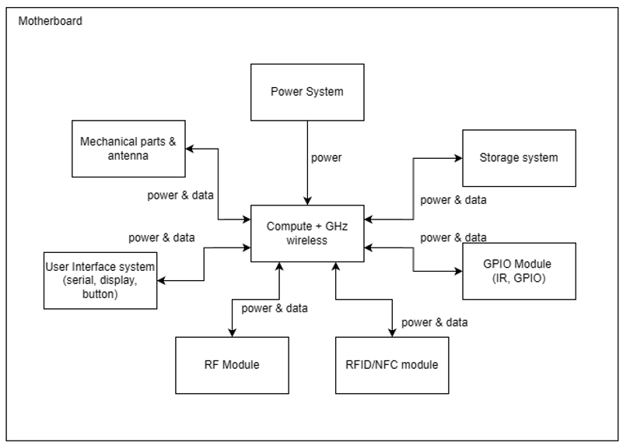
Konsep Sistem 1

Slide 23
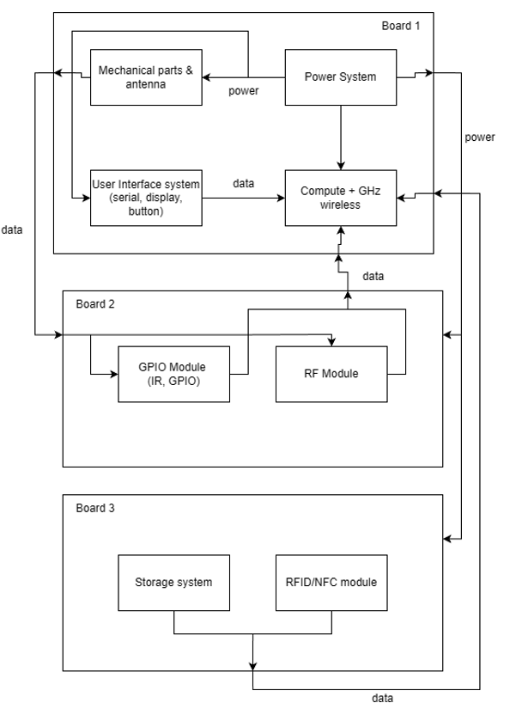
Konsep Sistem 2

Slide 24
Engineering Matrix
Aspek | Bobot (sum = 1) | Skor (1-10)
 |  | Monolith | Modular
Kemudahan pemakaian | 0.2 | 8 | 8
Kemudahan manufaktur | 0.25 | 5 | 9
Kemudahan perbaikan | 0.25 | 3 | 7
Efisiensi tempat | 0.15 | 9 | 6
Harga | 0.15 | 7 | 8
Total (sum(bobot * skor)) |  | 6,0 | 7,7

Slide 25
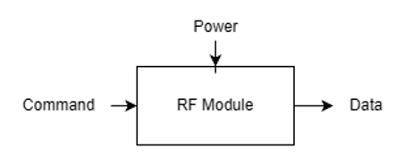
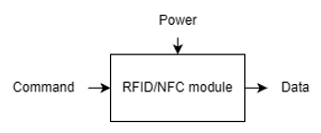
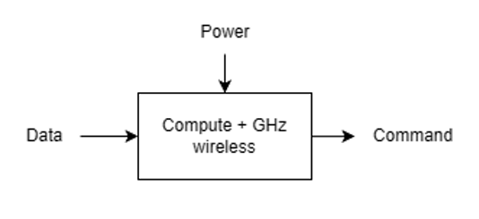
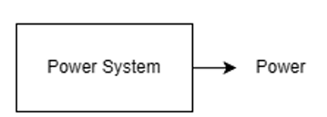
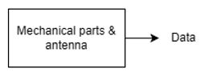
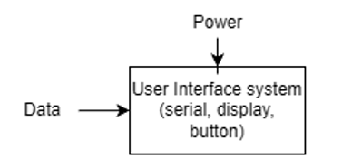
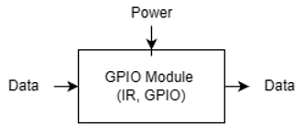
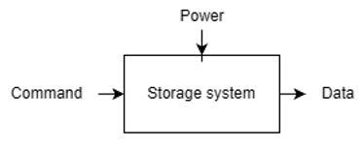
Functonal Parts

Slide 26
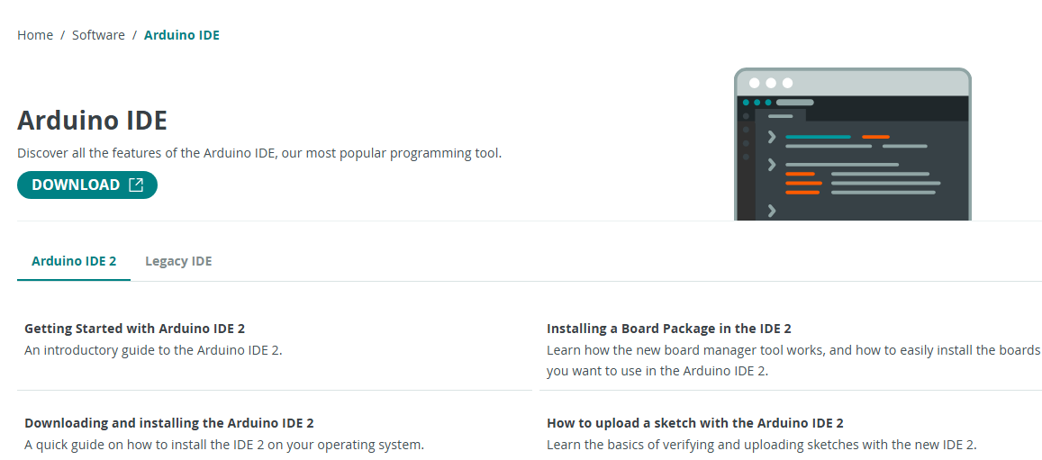
Design Tools 1 – Arduino IDE

Slide 27
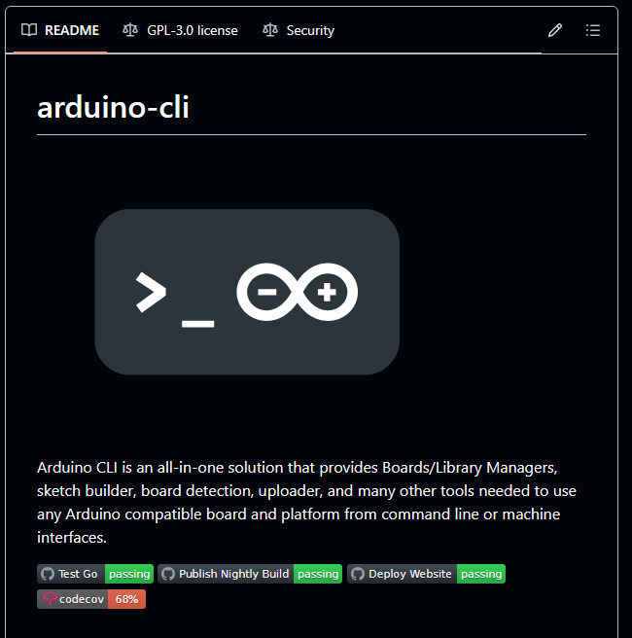
Design Tools 2 – Arduino CLI

Slide 28
Additional Note
A lot of module means the needs for bigger binary
Solution:
Load from SD Card
Mechanism:
Use File system module and OTA Module

Slide 29

Design Tools 3 - FreeCAD

Slide 30
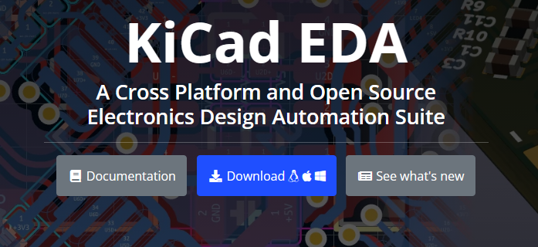
Design Tools 4 - KiCad

Slide 31
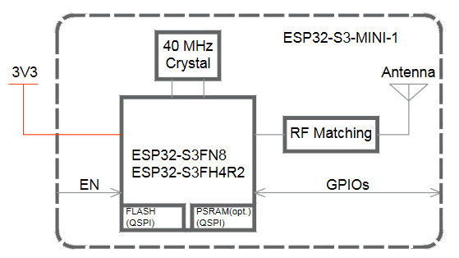
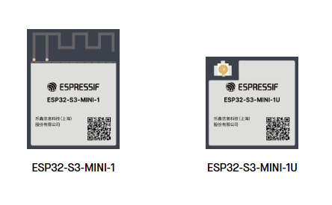
ESP32-S3-MINI-1

Slide 32
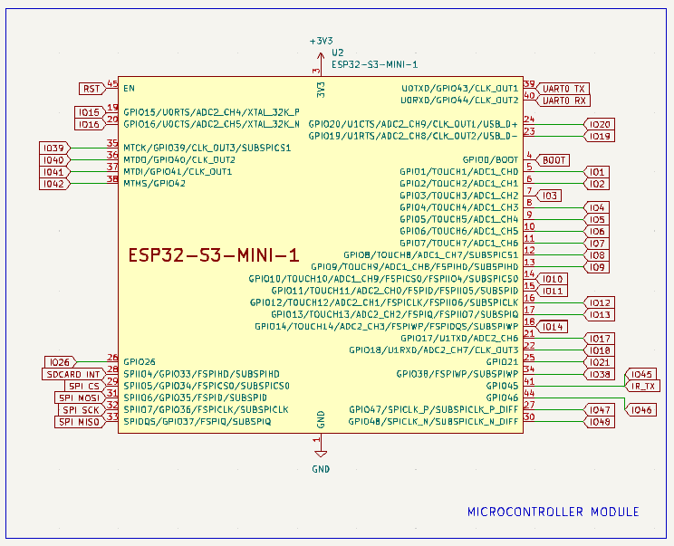
Module 1

Slide 33
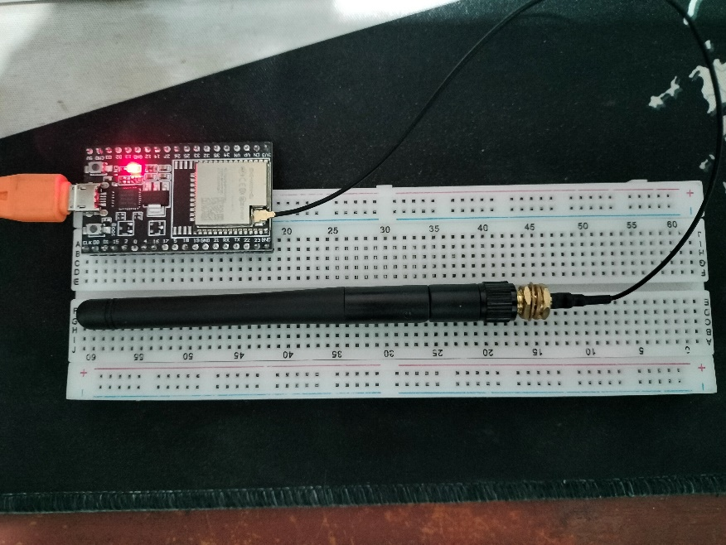
Module 1

Slide 34
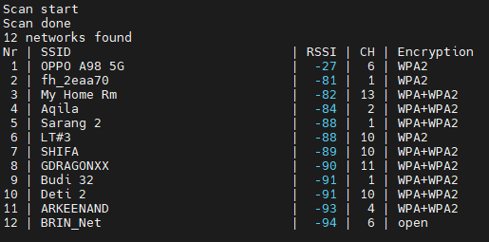
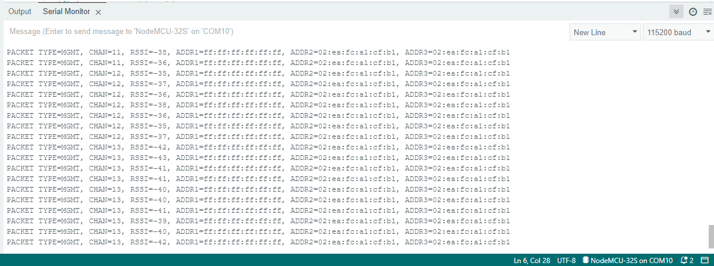
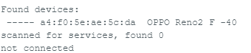
Module 1

Slide 35
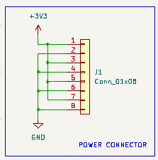
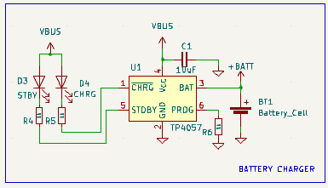
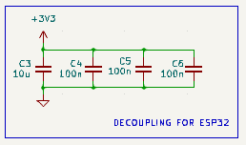
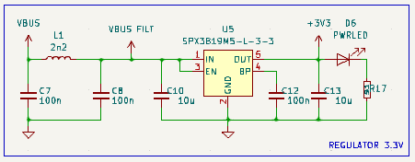
Module 2 – Power Electronics

Slide 36
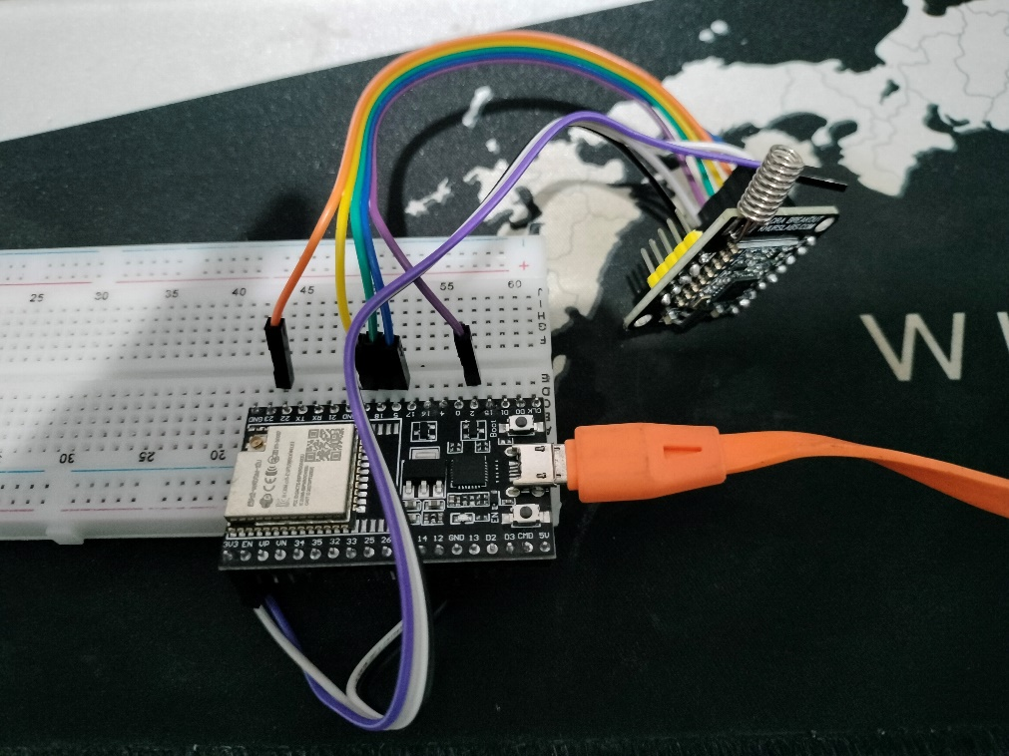
Module 3 - RF

Slide 37
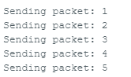
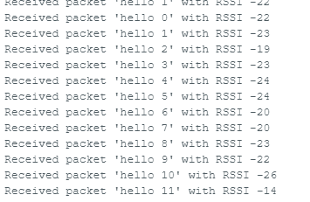
Module 3

Slide 38
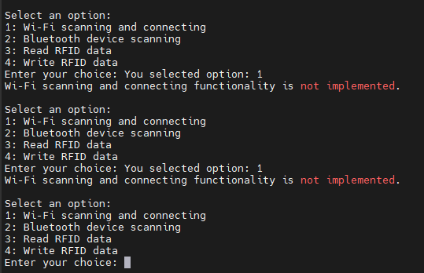
Modul 4 – UI Module

Slide 39
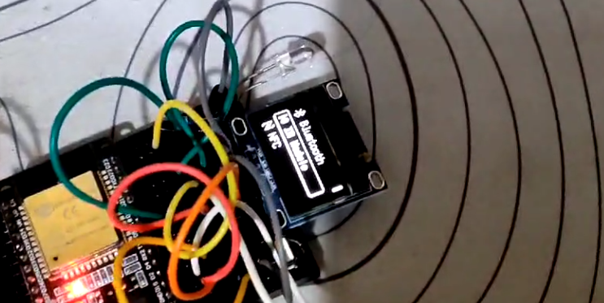
Modul 4

Slide 40
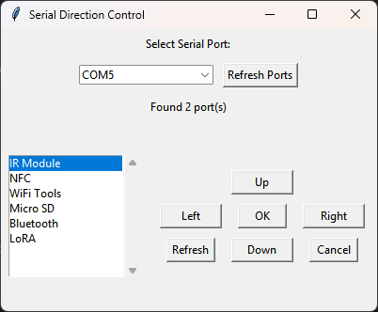
Module 4

Slide 41
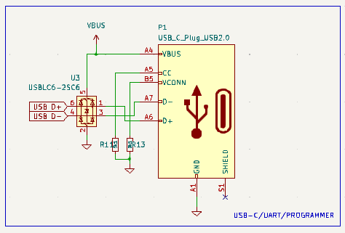
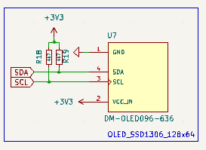
Module 4

Slide 42
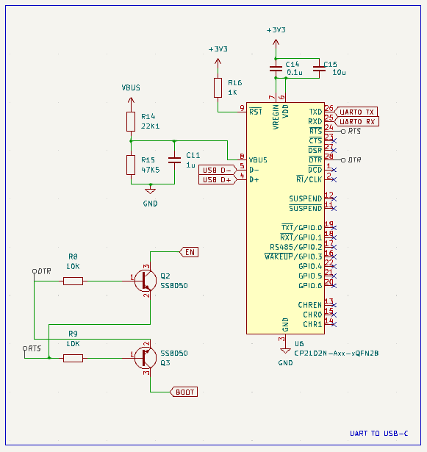
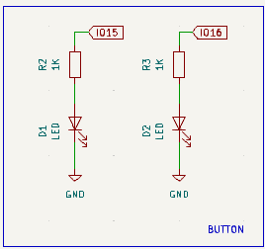
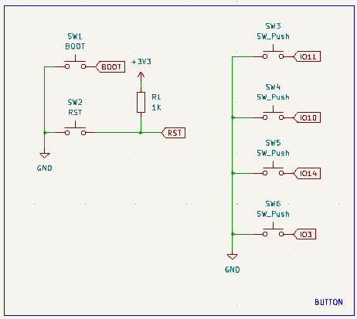
Module 4

Slide 43
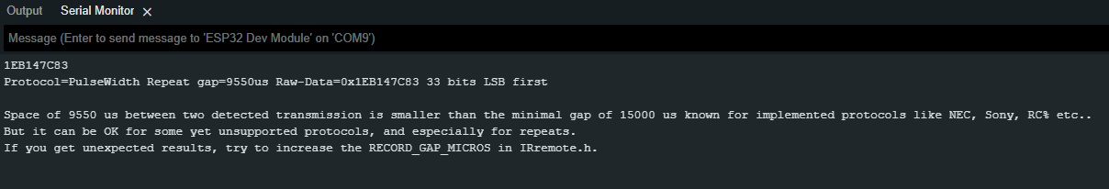
Modul 5 – IR Module

Slide 44
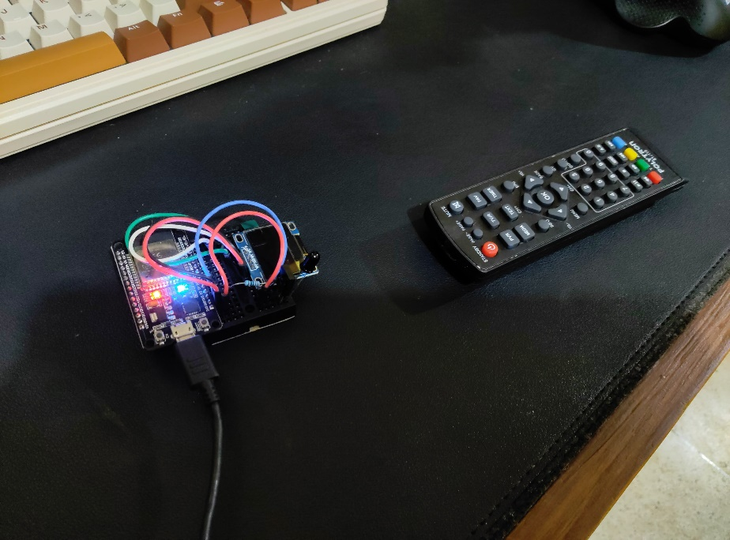
Module 5

Slide 45
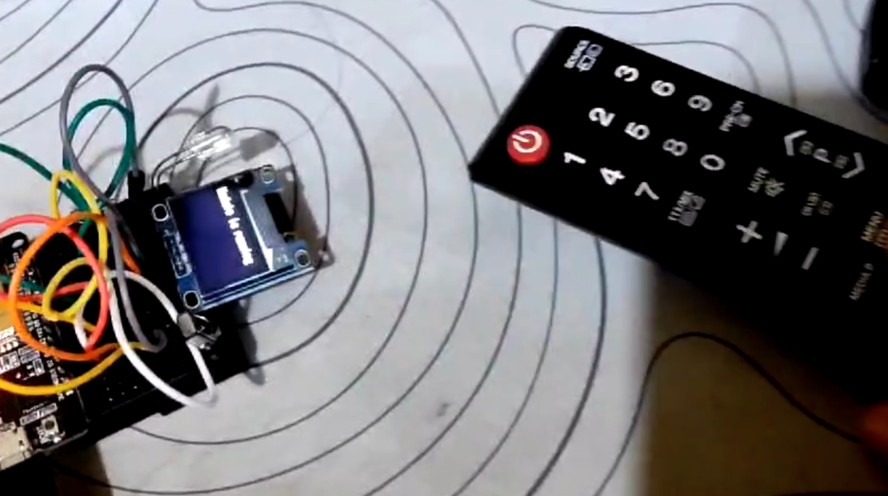
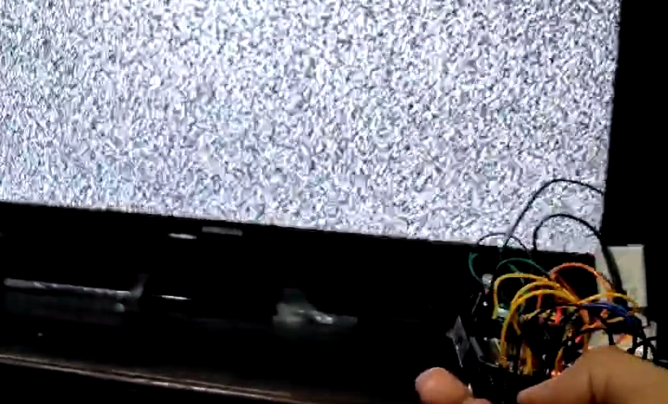
Modul 5

Slide 46
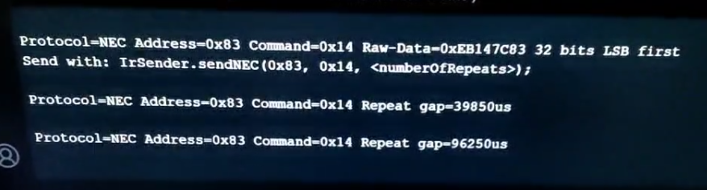
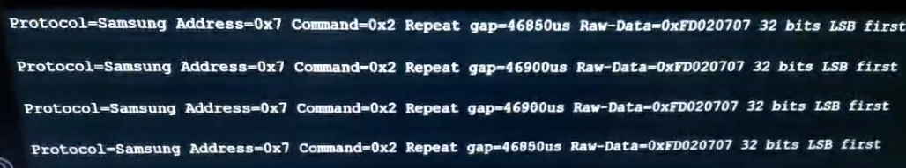
Modul 5

Slide 47
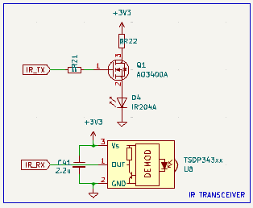
Module 5

Slide 48
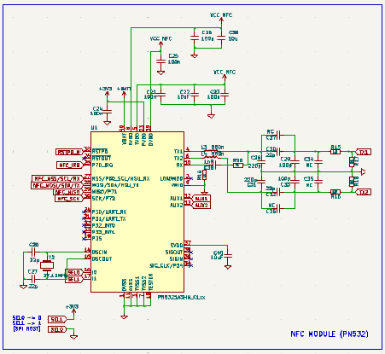
Module 6 - NFC

Slide 49
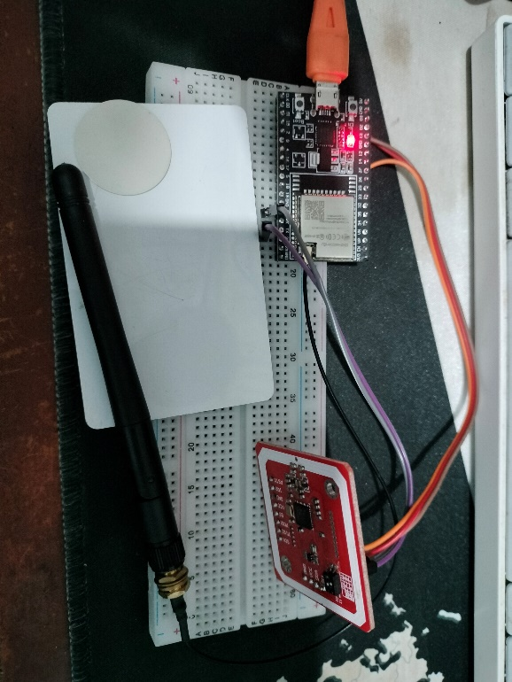
Module 6

Slide 50
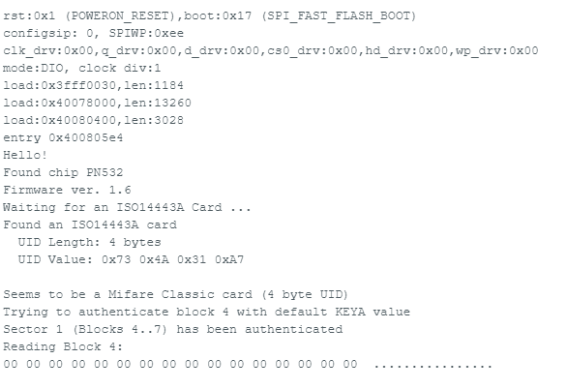
Module 6

Slide 51

Module 7 – Storage

Slide 52

Module 7

Slide 53



PCB Routing

Slide 54



PCB 3D View

Slide 55



3D Design

Slide 56

3D Case

Slide 57
Future Prospect
Completely autonomous logging
Add GSM module
Add GPS module
Add Real time clock
Advanced monitoring
GUI
Web Interface

Slide 58
Pembagian Tugas
Mohamad Imam Firdaus
Saufik Ramadhan
Dokumentasi
PPT
Brosur
High level design
Design 3D
Assembly
Software NFC
Software RF
Dokumentasi
Schematic Design
PCB Design
PCB Fabrication
Software IR

